Slide 1
MÔN: THIẾT KẾ HỆ THỐNG VÀ VI MẠCH TÍCH HỢP
HỆ THỐNG
BLOCK RAM_BASED FIFO
GVHD: TS. PHẠM VĂN KHOA

Slide 2
THÀNH VIÊN TRONG NHÓM
1. Trần Minh Hào 19119173
2. Ngô Hữu Đạt 19119163
3. Phan Văn Đạt 19119165
4. Liêu Thọ Nam 19119202

Slide 3
NỘI DUNG
01
Tổng quan về hệ thống FIFO
02
Tổng quan về BRAM
03
Dual-Port FIFO
04
BRAM_FIFO với Verilog

Slide 4
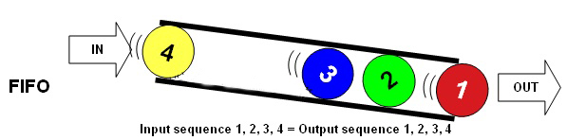
TỔNG QUAN VỀ FIFO
FIFO (First-In-First-Out) là một khối nhớ đệm đặc biệt, ứng dụng trong các hệ thống truyền dẫn số, dùng làm các khối đệm trong các thiết bị lưu trữ… Như tên gọi của nó thì dữ liệu nào ghi vào trước thì được đọc ra trước.
FIFO module được đặc trưng bởi hai thông số:
Băng thông của FIFO: tương đương với kích thước của một phần dữ liệu được đọc/ghi trong một chu kì đọc/ghi.
Độ sâu của FIFO: tương ứng với số phần tử tối đa mà FIFO có thể lưu trữ được.
1

Slide 5
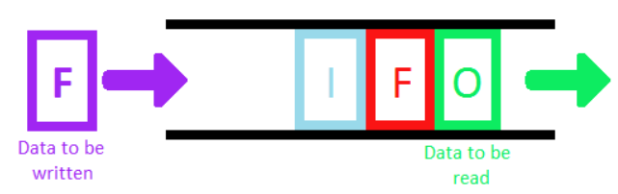
PHÂN LOẠI VÀ CẤU TẠO
Có hai loại FIFO cơ bản là :
FIFO đồng bộ ( synchronous FIFO, read write sử dụng cùng clock).
FIFO không đồng bộ( asynchronous FIFO, read clock khác write clock).
FIFO thường tạo thành từ:
Tạo thành từ thanh ghi (dung lượng nhỏ và tốn tài nguyên).
=> Sử dụng trong các mạch cần ít dung lượng và tốc độ cao.
Tạo thành từ RAM (dung lượng lớn).
=> Sử dụng rộng rãi trong cuộc sống.
2

Slide 6
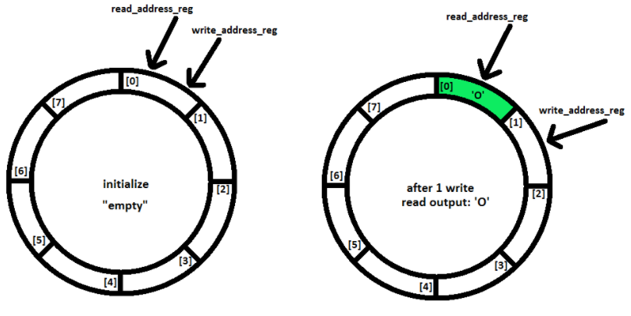
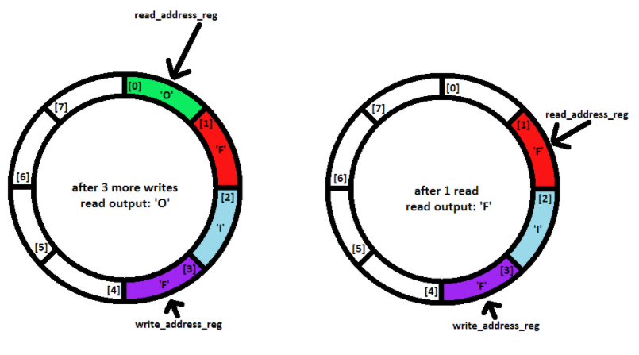
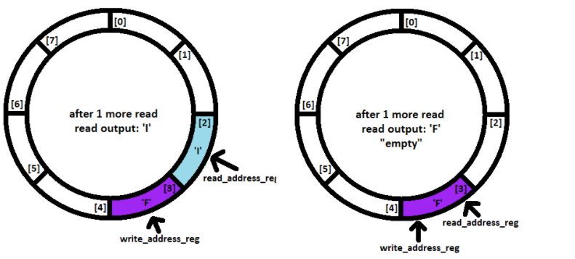
NGUYÊN LÝ HOẠT ĐỘNG FIFO
Đọc FIFO:
Cứ sau một lần đọc thì con trỏ đọc của FIFO tăng lên, đến một lúc nào đó thì hai con trỏ ở cùng một vị trí như hình trên thì FIFO empty ( FIFO không còn data).
Ghi FIFO:
Cứ sau một lần ghi thì con trỏ ghi của FIFO tăng lên, đến một lúc nào đó thì hai con trỏ ở cùng một vị trì như hình trên thì FIFO full (FIFO không thể ghi data).
3

Slide 7
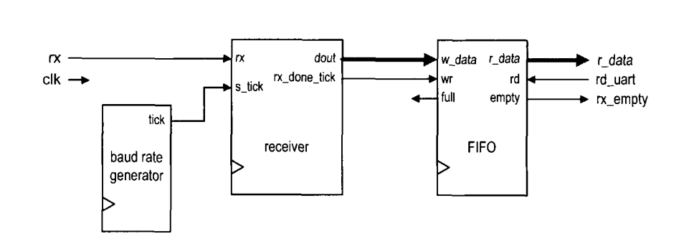
ỨNG DỤNG FIFO
Lưu trữ một hàng dữ liệu video.
Nhận dữ liệu từ giao diện nối tiếp tốc độ cao, ví dụ:
Đệm dữ liệu truyền vào/ra UART.
Đệm dữ liệu nhận từ ngoại vi tới máy tính.
Sắp xếp dữ liệu kịp thời cho các phép toán.
Đệm dữ liệu từ giao diện SDRAM.
Bộ đệm trong UART
4

Slide 8
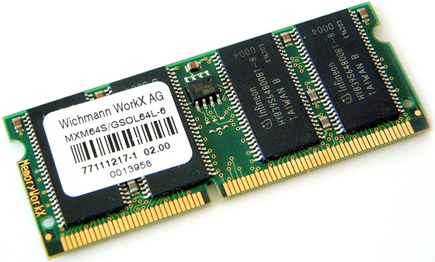
TỔNG QUAN VỀ FIFO
BRAM là viết tắt của Block Random Access Memory.
Là một module bộ nhớ đặc biệt được nhúng trong thiết bị FPGA và được tách riêng từ các cell logic thông thường.
BRAM được coi như là một SRAM nhanh, được bao bọc bởi một đồng bộ, giao diện có thể cấu hình.
BRAM rất linh hoạt, có thể được cấu hình để thực hiện truy cập cổng đơn và cổng kép.
5

Slide 9
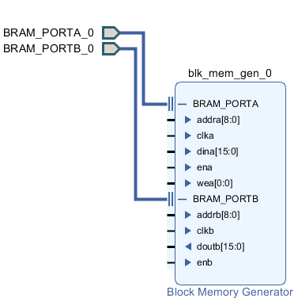
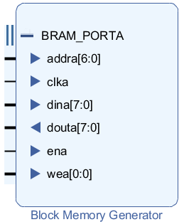
PHÂN LOẠI BRAM
Hiện nay có 2 kiểu BRAM:
Single-Port RAM là RAM chỉ có một kênh đọc và ghi, một đường vào địa chỉ.
=> Đối với Single-Port RAM các động tác đọc ghi trên kênh này chỉ có thể thực hiện lần lượt.
Dual-Port RAM là RAM có hai kênh đọc ghi riêng biệt tương ứng hai kênh địa chỉ, các kênh đọc ghi này có thể dùng chung xung nhịp đồng bộ cũng có thể không dùng chung.
=> Đối với Dual-Port RAM có thể đọc và ghi đồng thời trên hai kênh.
Single Port RAM
Dual Port RAM
6

Slide 10
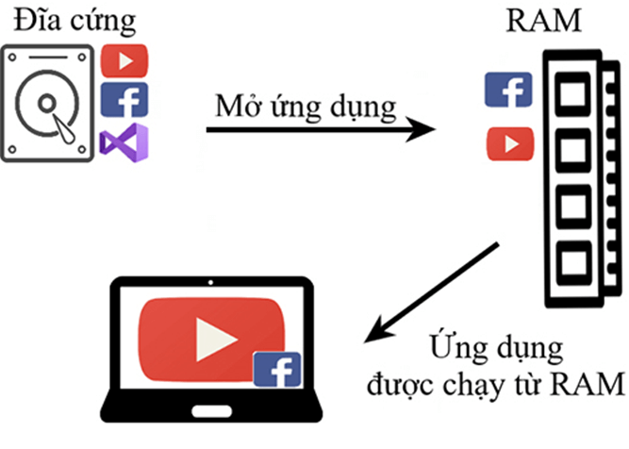
ỨNG DỤNG BRAM
Lưu trữ lượng lớn dữ liệu
Ví dụ: Bảng chuyển đổi độ C sang độ F
Lưu trữ dữ liệu chỉ đọc
Ví dụ: Thông số hiệu chuẩn
Lưu trữ giữ liệu đã đọc khỏi thiết bị bên ngoài
Ví dụ: ADC, Flash,..
Tạo FIFO để lưu giữ tạm thời
Ví dụ: Lưu trữ video
7

Slide 11
DUAL PORT RAM
Dual-Port RAM là RAM có hai kênh đọc ghi riêng biệt tương ứng hai kênh địa chỉ, các kênh đọc ghi này có thể dùng chung xung nhịp đồng bộ cũng có thể không dung chung.
Đối với Dual-Port RAM có thể đọc và ghi đồng thời trên hai kênh.
BRAM
Wirte_data
Read_data
CLK
WR_en
Write_addr
Read_addr
8

Slide 12
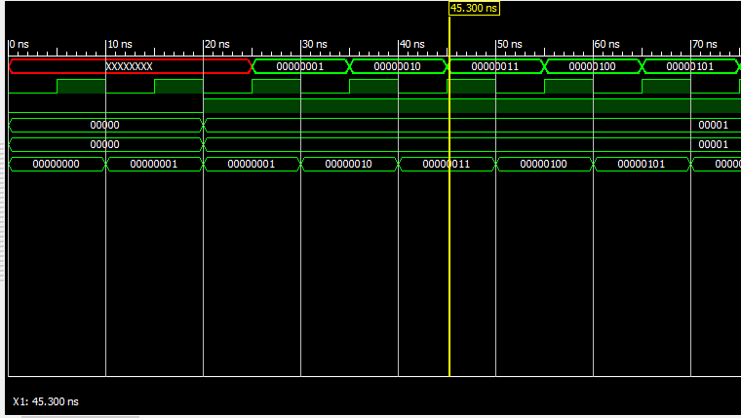
NGUYÊN LÝ HOẠT ĐỘNG BRAM
Hoạt động đều dựa trên xung clock.
Dữ liệu sẽ được ghi tại cạnh lên của chu kỳ xung clock tại địa chỉ ghi do Write_Addr chỉ định miễn là tín hiệu Wr_En cho phép.
Đọc giá trị từ ram ứng với giá trị đọc được cấp.
Ghi và đọc có thể xảy ra đồng thời với 2 đường địa chỉ cấp vào khác nhau.
9

Slide 13

MÔ TẢ BRAM
TRÊN ISE
10

Slide 14
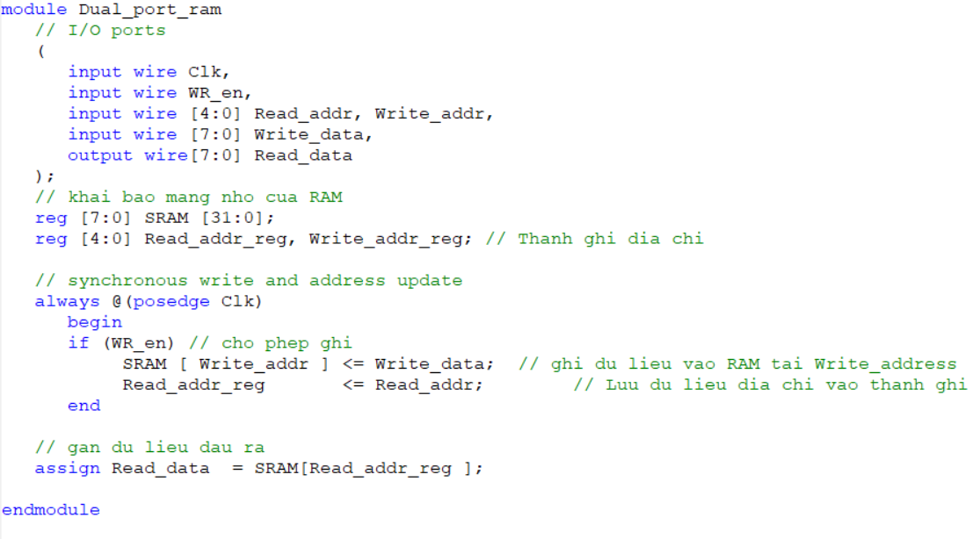
DUAL PORT RAM
Write_data [7:0]
BRAM
Read_data [7:0]
CLK
WR_en
Read_addr
Write_addr
Sử dụng 5 đường địa chỉ,
ứng với dung lượng 32 ngăn nhớ
Giúp tiện lợi cho việc mô phỏng. Thực tế thì dung lượng lớn hơn rất nhiều, tùy theo nhu cầu sử dụng.
8
11

Slide 15
DUAL PORT FIFO
FIFO
BRAM
Write_data
Read_data
Dual-Port FIFO là bộ nhớ đệm có cấu tạo gần tương tự Dual-Port RAM, có hai kênh đọc ghi riêng biệt, các kênh đọc ghi này có thể dùng chung xung nhịp đồng bộ cũng có thể không dung chung.
Đối với Dual-Port FIFO có thể đọc và ghi đồng thời trên hai kênh với dữ liệu theo trật tự FIFO.
Write
Read
CLKW
CLKR
FIFO_Full
Reset
FIFO_Empty
12

Slide 16
THIẾT KẾ BRAM BASED FIFO
BRAM_Based_FIFO cải tiến từ Dual-Port Ram đã thiết kế bên trên:
Có cấu tạo tương tự Dual-Port FIFO nhưng không sử dụng 2 xung clock riêng biệt mà sử dụng chung 1 xung clock để tạo dễ quan sát khi mô phỏng.
Đây là phiên bản rút gọn của Dual-Port FIFO.
Với thiết kệ dữ liệu vào ra là 1 byte cho một từ nhớ.
FIFO
BRAM
Write_data [7:0]
Read_data [7:0]
Write
Read
CLK
FIFO_Full
Reset
FIFO_Empty
13

Slide 17

BRAM_FIFO_Toplevel
Data_in [7:0]
BRAM
Data_in [7:0]
Data_out [7:0]
Read
Read
CTRL
Read_addr[4:0]
CLK
WR_en
CLK
FF_Empty
Read_addr
Read_pointer[5:0]
Reset
Write_addr
Write
Write
CTRL
WR_en
Read_pointer
FF
FLAG
FF_Empty
Write_addr[4:0]
CLK
FF_Full
Write_pointer
FF_Full
Write_pointer[5:0]
Reset
14

Slide 18
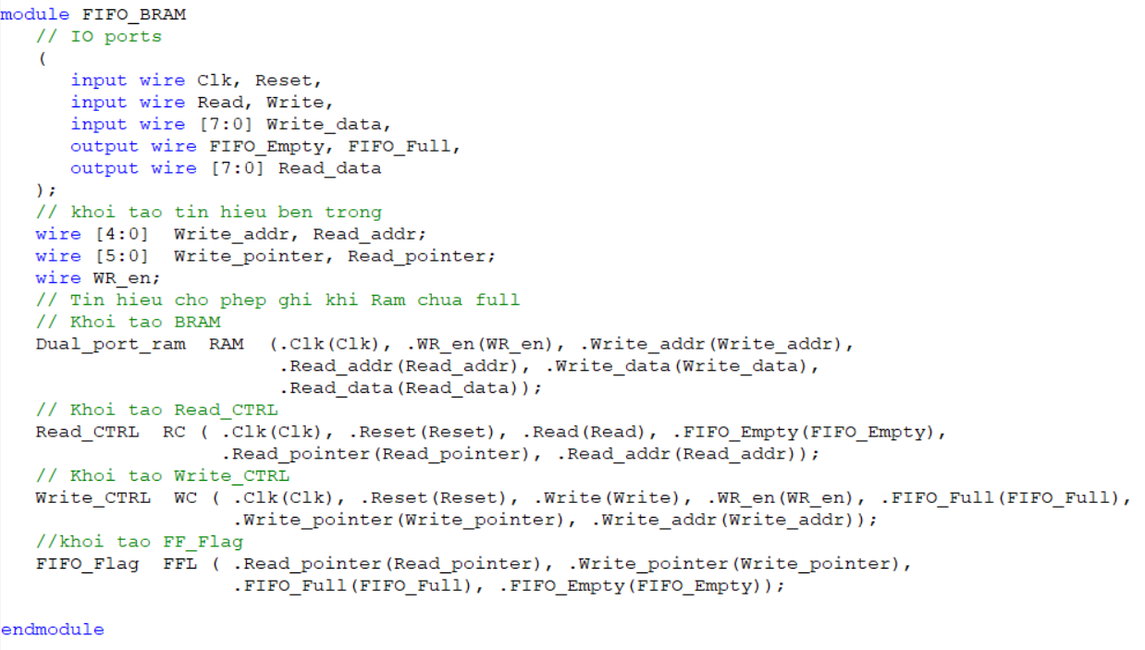
BRAM_FIFO_TOPLEVEL
Write_data [7:0]
FIFO
BRAM
Read_data [7:0]
Write
Read
CLK
FIFO_Full
Reset
FIFO_Empty
15

Slide 19
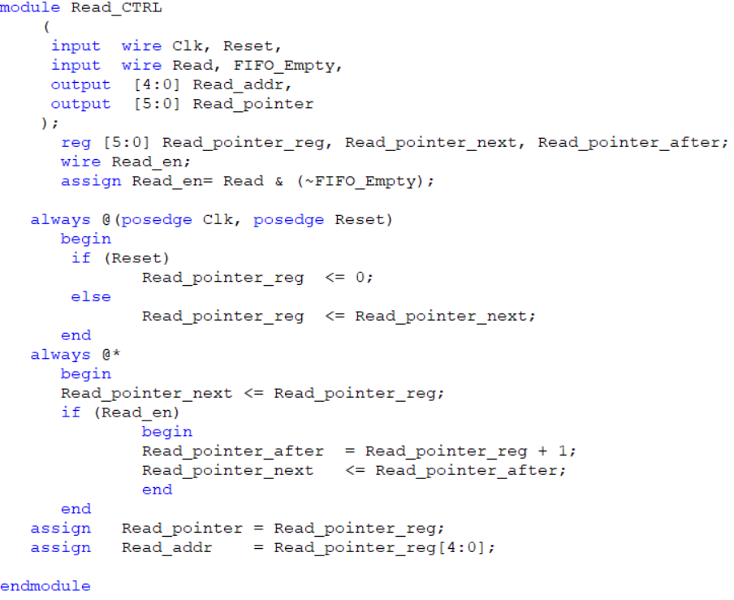
Read_CTRL
Read
Read
CTRL
Read_pointer
CLK
FIFO_Empty
Reset
Read_addr
16

Slide 20
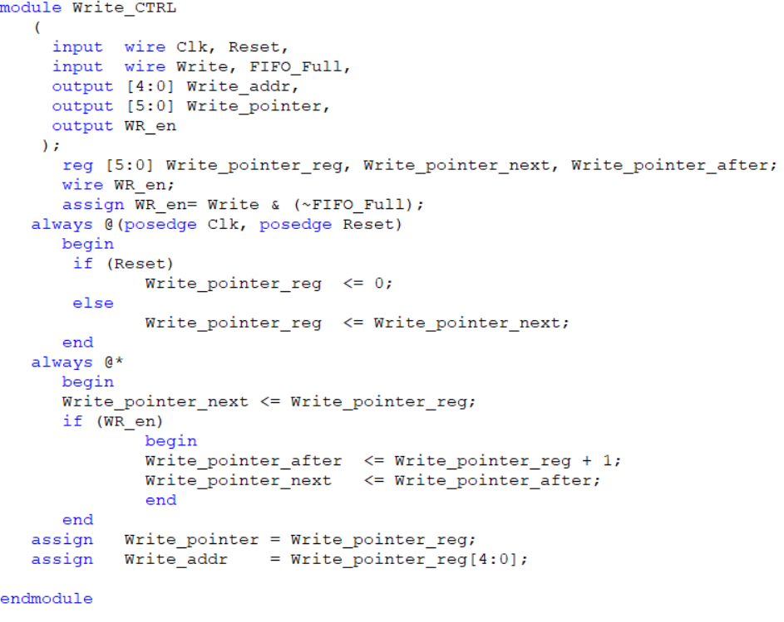
WRITE_CTRL
Write
Write
CTRL
Write_pointer
CLK
FIFO_Full
Write_addr
Reset
WR_en
17

Slide 21
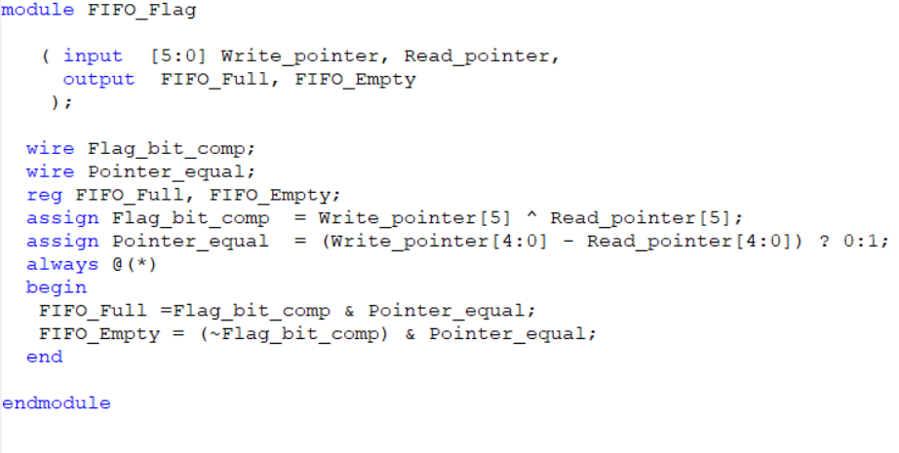
FLAG_FUL/EMPTY
FF
FLAG
Read_pointer
FIFO_Full
Write_pointer
FIFO_Empty
18

Slide 22
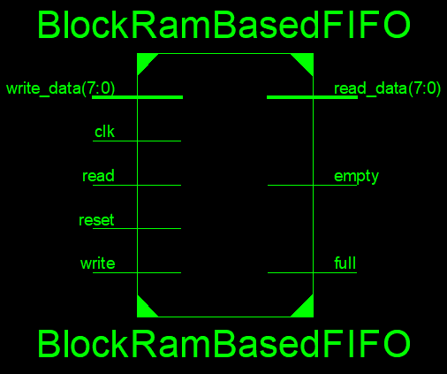
FIFO ĐƯỢC MÔ PHỎNG
Nhóm mô phỏng thành công các chức năng và hình ảnh về FIFO theo như đúng đề tài
Sơ đồ chân của Block Ram-Based FIFO
19

Slide 23
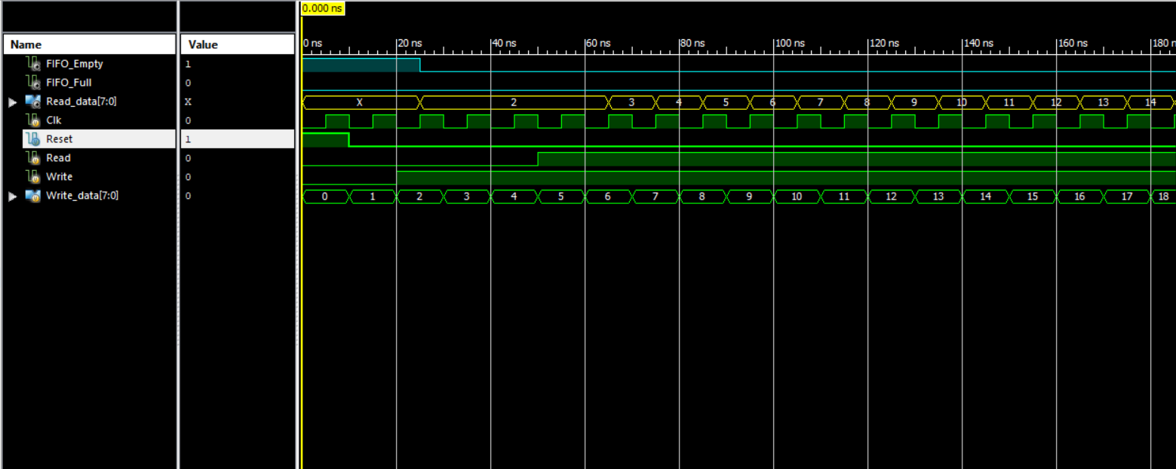
WAVEFORM
20

Slide 24
KẾT LUẬN
Sau khi hoàn thành đề tài nhóm chúng em hiểu được dữ liệu ghi vào FIFO, và được đọc ra theo đúng thứ tự đã được đọc vào, thỏa mãn yêu cầu và nguyên lý làm việc của FIFO. Trạng thái rỗng hoặc đầy của FIFO đã được chỉ ra đúng bởi các tín hiệu EMPTY và FULL. Quá trình đọc viết được tiến hành tách biệt hoặc độc lập bởi các tín hiệu xung nhịp độc lập.
Thiết kế có thể mở rộng với các trường hợp như sử dụng 2 xung Clock riêng biệt cho kênh đọc và kênh ghi, thêm các tín hiệu trạng thái khác…
21

Slide 25
TÀI LIỆU THAM KHẢO
Pong Chu - FPGA Prototyping by Verilog Examples: Xilinx Spartan-3 Version
FIFO Buffer Using Block RAM on a Xilinx Spartan 3 FPGA
https://embeddedthoughts.com/2016/07/13/fifo-buffer-using-block-ram-on-a-xilinx-spartan-3-fpga/
RTL Modeling of a Dual-Clock Asynchronous FIFO
https://dayhocstem.com/blog/2018/09/thiet-ke-muc-rtl-cua-mot-bo-em-fifo.html
Add Text
22

Slide 26
THANK YOU
Cảm ơn Thầy và các bạn đã lắng nghe!

